Slide 1
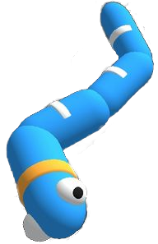
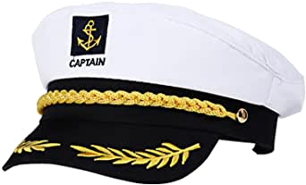
Autonome Systeme
Captain Wurmi

Slide 2

Domäne - Wurm
64 Observations:
Position
Rotation
Geschwindigkeit
Winkelgeschwindigkeit
Winkelbeschleunigung
9 Actions:
Rotation der Gelenke
Reward = Geschwindigkeit * Richtung
Notes:
Set-up: A worm with a head and 3 body segments.
Goal: The agents must move its body toward the goal direction.
Body velocity matches goal velocity. (normalized between (0,1))
Body direction alignment with goal direction. (normalized between (0,1))
Behavior Parameters:
Vector Observation space: 64 variables corresponding to position, rotation, velocity, and angular velocities of each limb plus the acceleration and angular acceleration of the body.
Actions: 9 continuous actions, corresponding to target rotations for joints.
Benchmark Mean Reward: 800

Slide 3
Domäne - Static vs. Dynamic

Slide 4
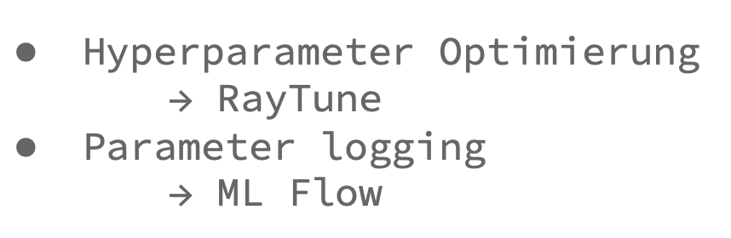
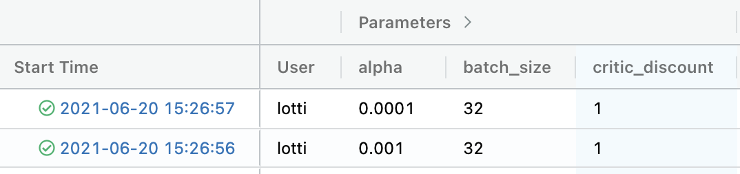
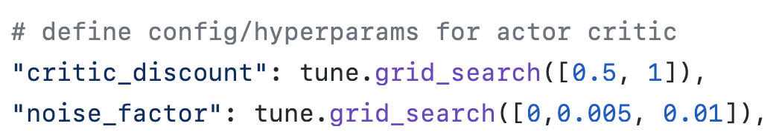
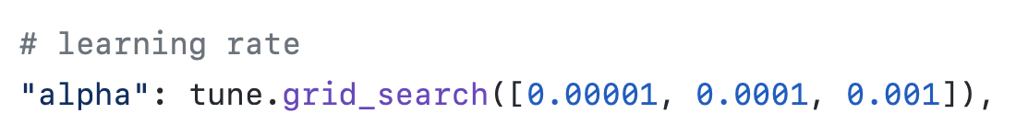
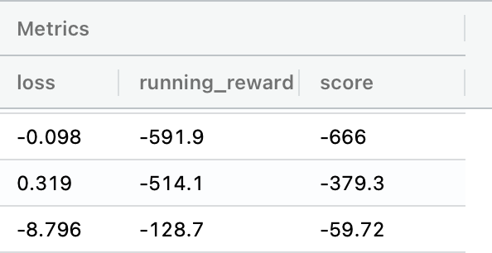
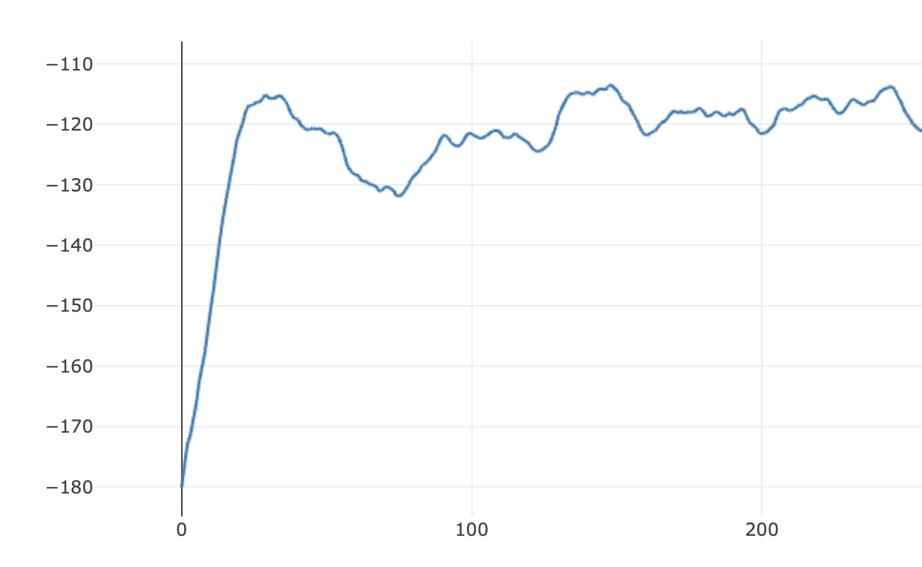
Hyperparameter
VM aufgesetzt via Digital Ocean
H
Abb. 2: ML FLow Server Dashboard - http://159.65.120.229:5000/#/experiments/2
Abb. 1: Reward-Plot als Beispiel, wobei y = reward und x = steps
Notes:
RayTune auf Gym Domänen - Cart pole, Lunar Lander
Env von Unity, anspruchsvoller, parallel Raytune ging nicht, wird später erzählt, Gridsearch manuell umgesetzt.
Environment auf Slurm, Hyperparameter testing aufgeteilt
sehr viel zeit auf static gewendet

Slide 5
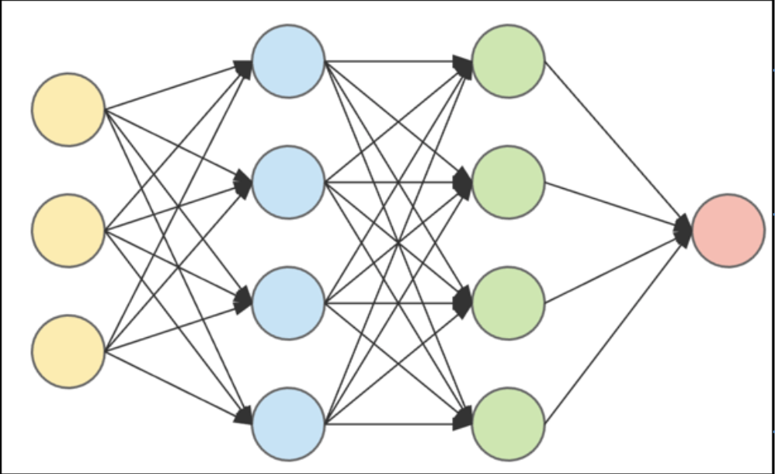
Neuronales Netz
Dimensionen und Hidden Layer Größen
Aktivierungsfunktion

Slide 6



Feature Selection
Normalisierung
Advantage
Noise(decay)
Reward
Advantage
None
Advantage
Reinforce
Temporal
Linear
Geometric
None

Slide 7
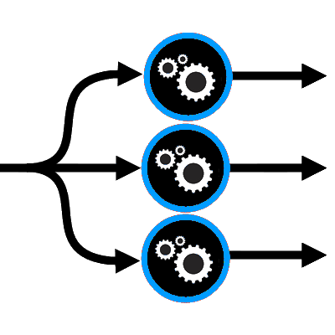

Unity - Herausforderungen & HIndernisse
Mac Environment Export
Parallel Computing
Multi-Agent
Notes:
Export der Unity Domäne auf Mac lief zu Fehlern, langsame Lösung über “virtuelles” Windows

Slide 8



PPO - Wichtige Hyperparameter
ppo_episodes
mini_batch_size
clip
noise

Slide 9
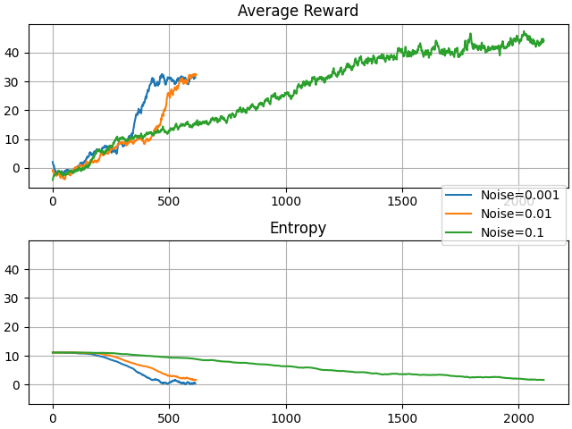
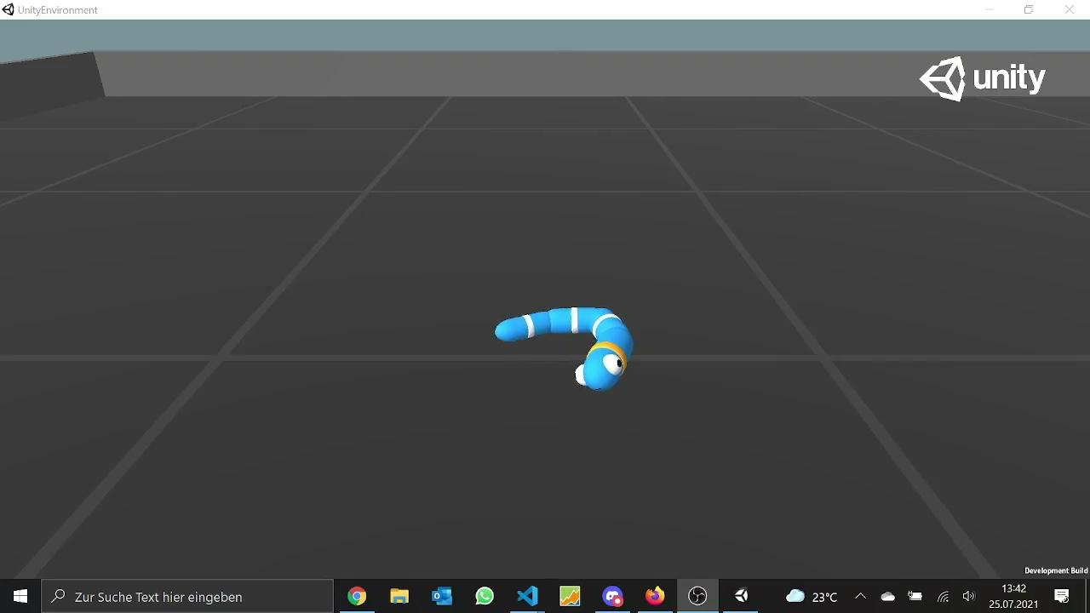
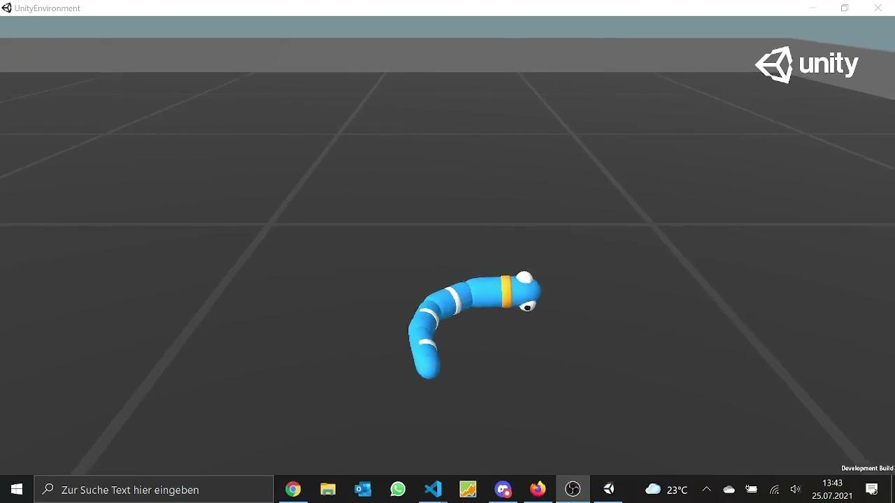
PPO - Noise
lr 1e-4 | gamma 0.995 | (mini_)batch_size 10k | ppo_episodes 3 | clip 0.1 | hidden_units 4 x 512 | advantage temporal
Dreht sich nur in Richtung Ziel
Abb. 3: PPO - Vergleich von Reward und Entropy mit verschiedenen Noise-Werten
Erreicht das Ziel

Slide 10
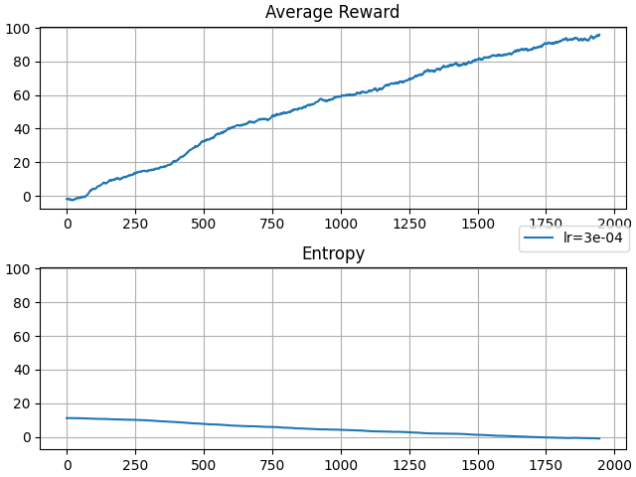
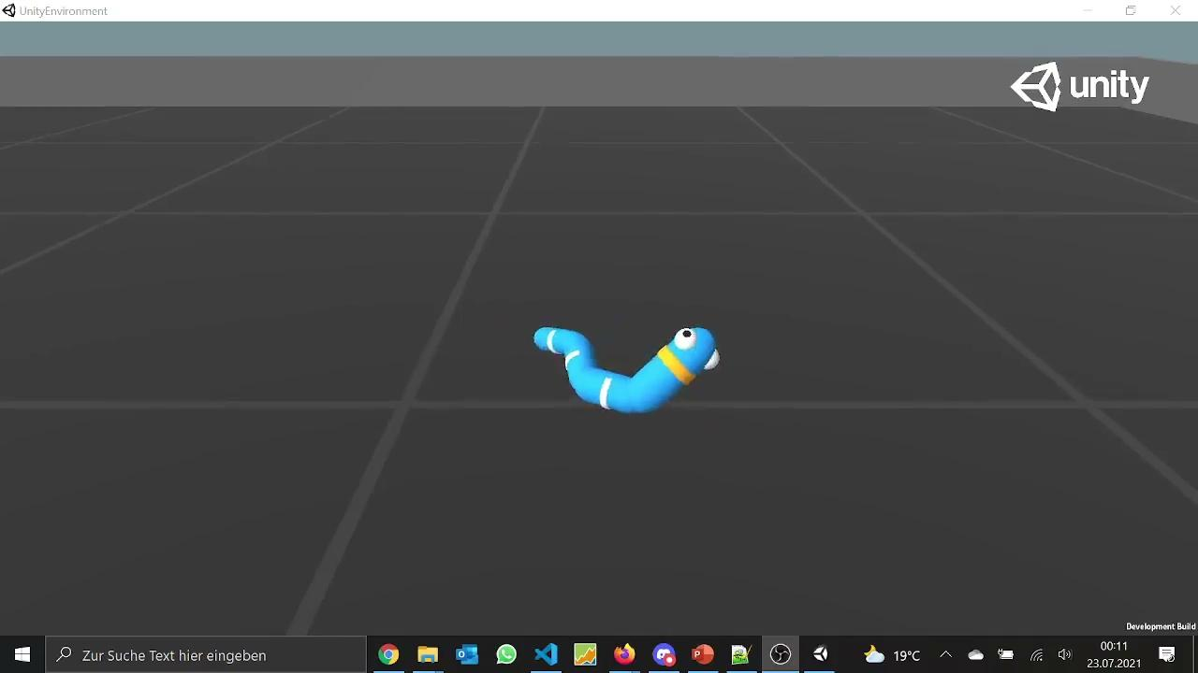

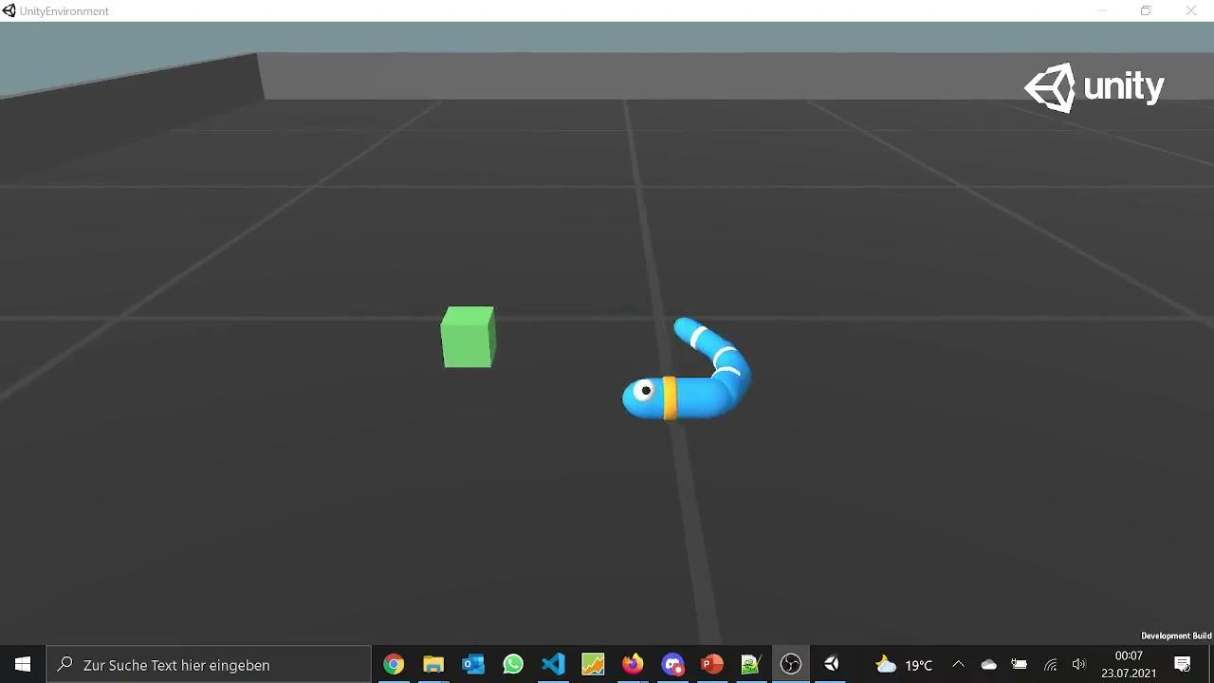
PPO - Evaluation (dynamic)
lr 1e-4 | gamma 0.995 | (mini_)batch_size 5k | ppo_episodes 3 | clip 0.2 | hidden_units 2 x 64 | advantage advantage
reward
batches
100 Batches - Reward 10
PPO - reward after numerous batches of episodes
Abb. 4: PPO - Vergleich von Reward und Entropy
2.000 Batches - Reward 100

Slide 11
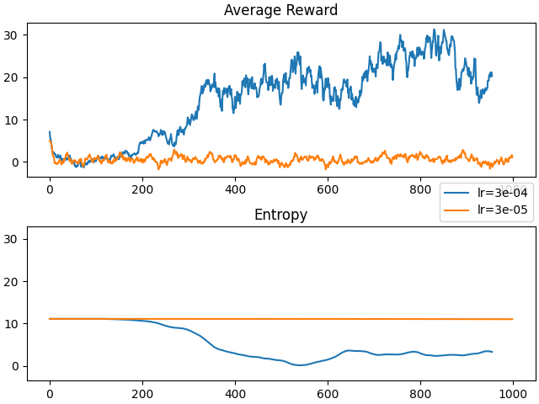
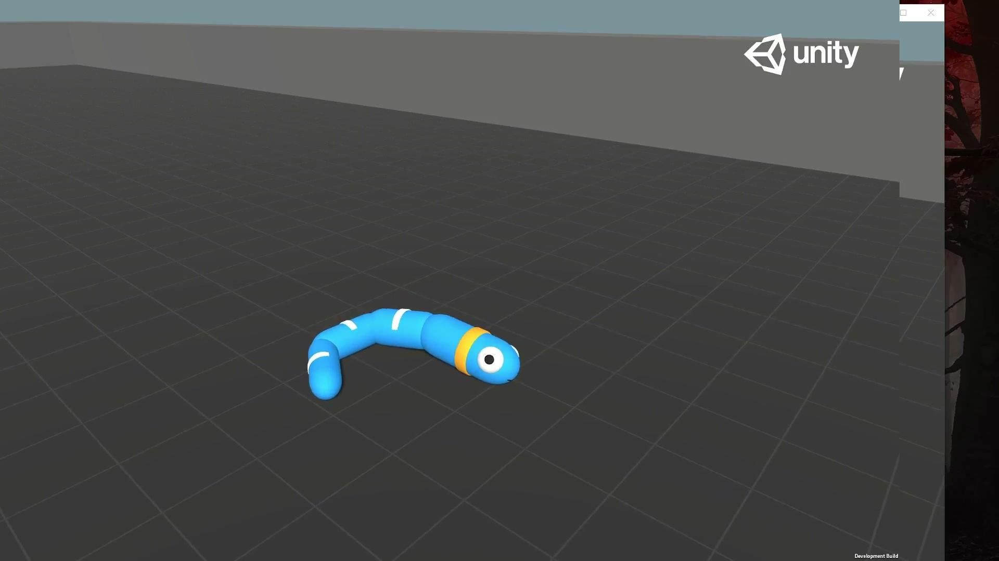
A2C - Learning Rate
lr 1e-4 (blau), 1e-5 (orange) | gamma 0.99 | hidden_units 124 254 | advantage temporal
reward
batches
A2C - comparison reward with different learning-rates.
beide leblos

Slide 12
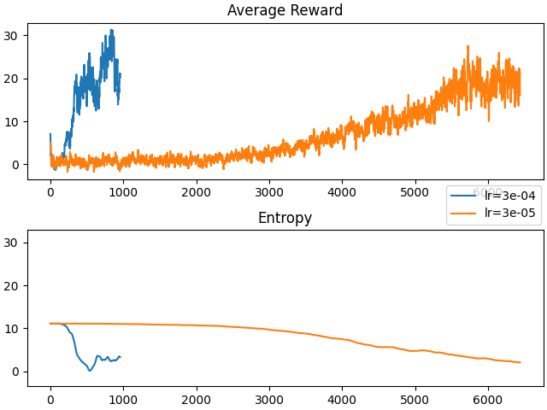
A2C - Learning Rate
lr 1e-4 (blau), 1e-5 (orange) | gamma 0.99 | hidden_units 124 254 | advantage temporal
beide leblos

Slide 13
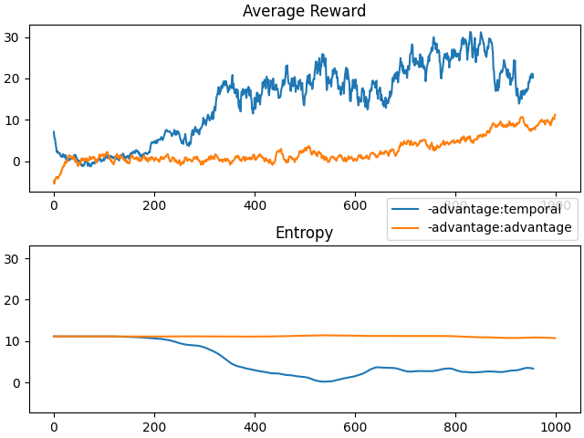

A2C - Advantage
lr 3e-4 | gamma 0.99 | hidden_units 124 254 | advantage temporal (blau), advantage (orange)
reward
batches
leblos
Bewegt sich in Richtung Ziel

Slide 14
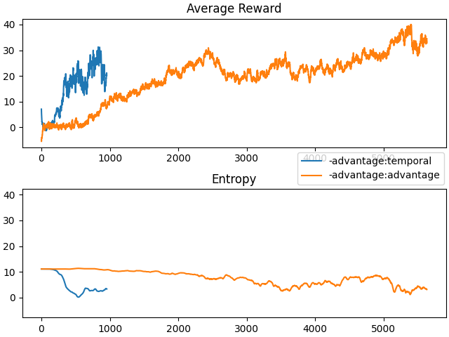
A2C - Advantage
lr 3e-4 | gamma 0.99 | hidden_units 124 254 | advantage temporal (blau), advantage (orange)
leblos
Bewegt sich in Richtung Ziel

Slide 15
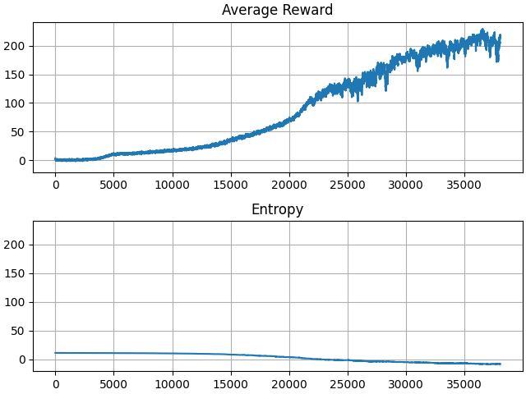
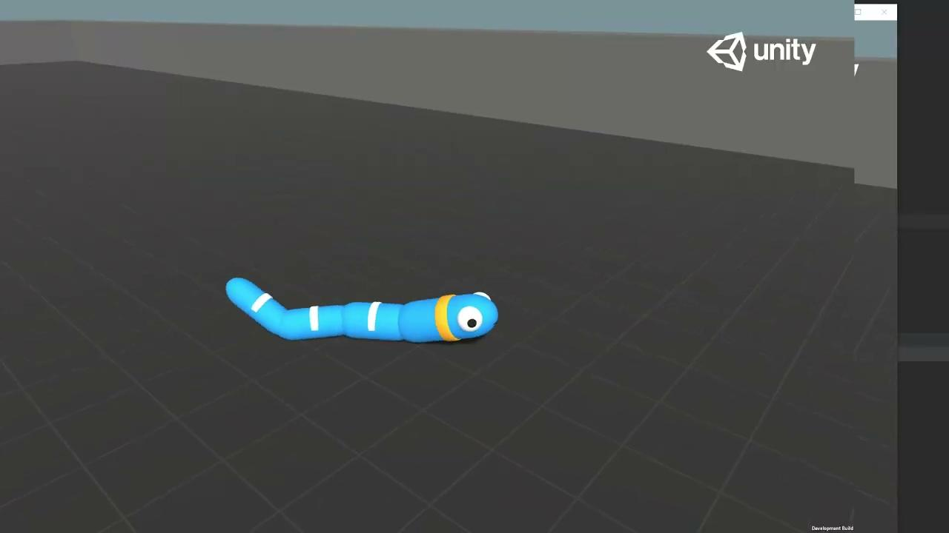
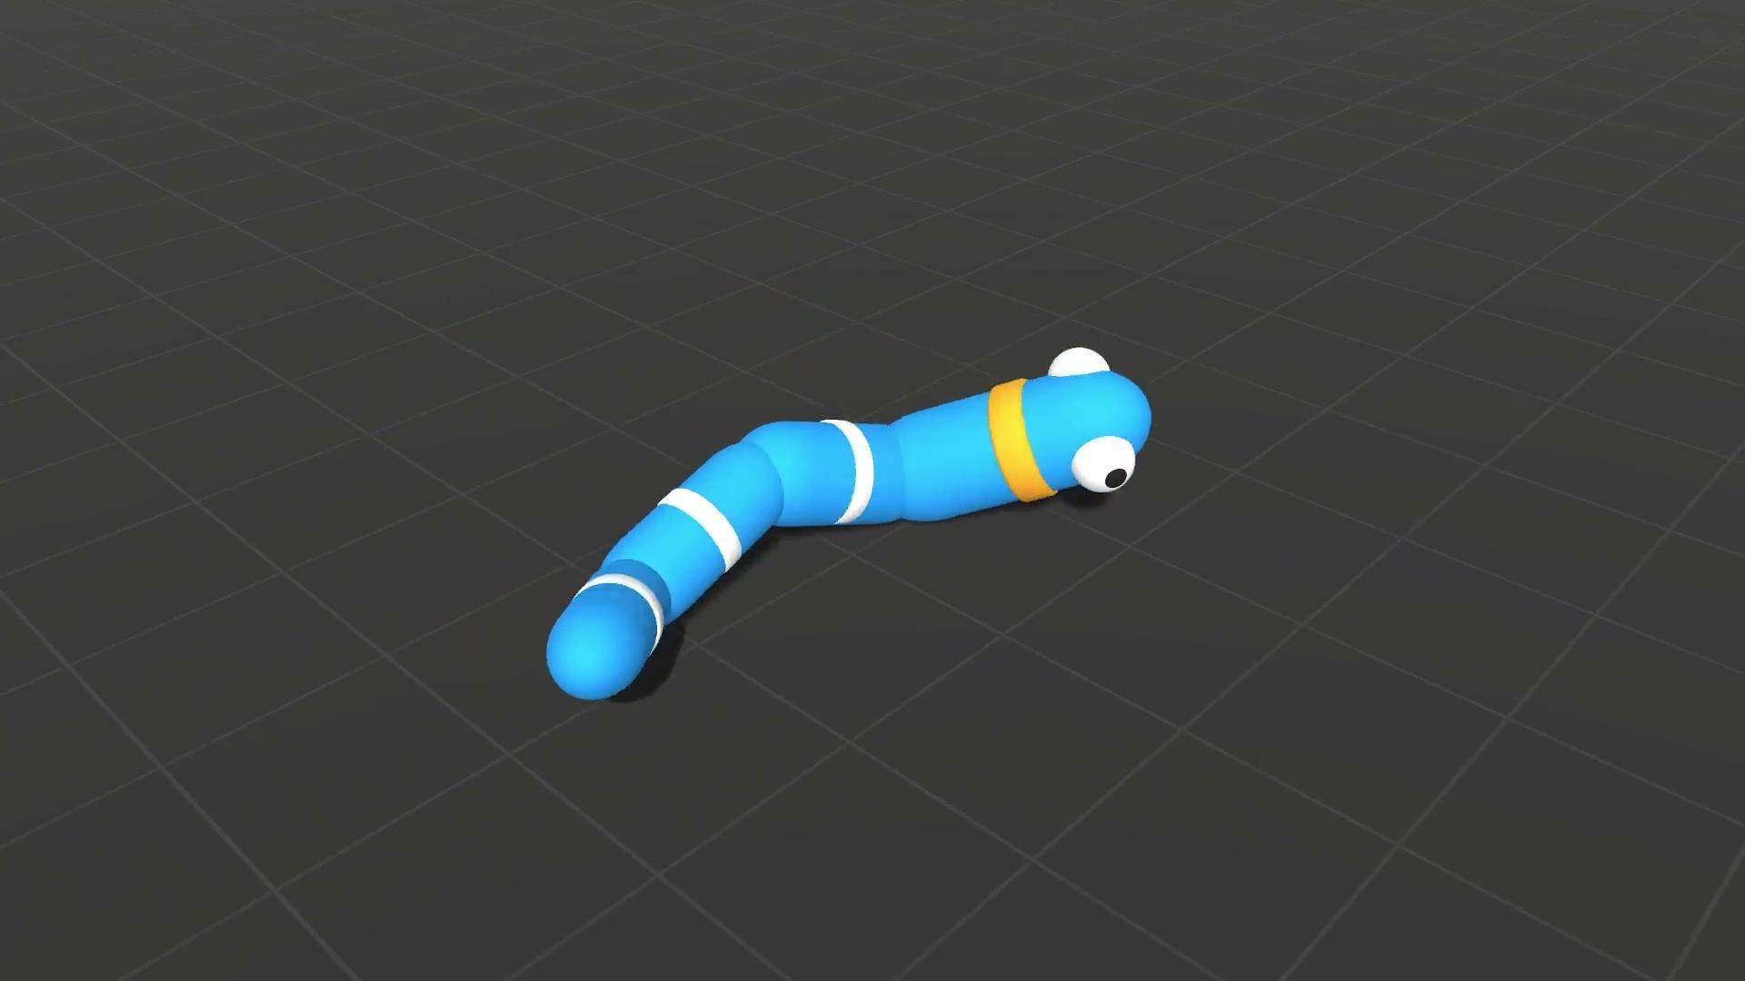
A2C - Evaluation (static)
lr 7e-5 critic | lr 3e-5 actor | gamma 0.99 | hidden_units 124 x 254 | advantage advantage | no normalization
reward
batches
20.000 Batches - Reward 60
A2C - reward after numerous batches of episodes
40.000 Batches - Reward 85

Slide 16
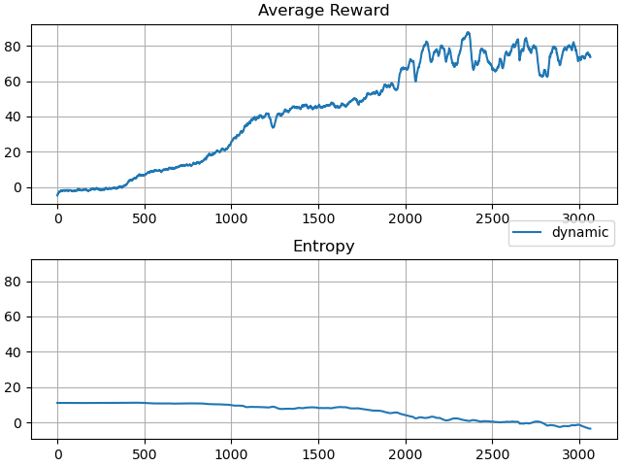
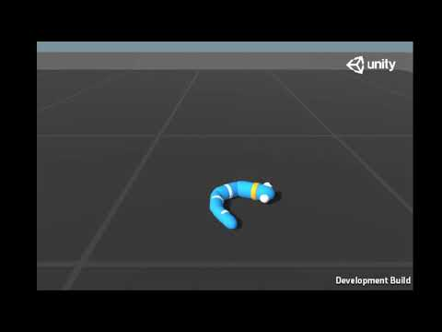
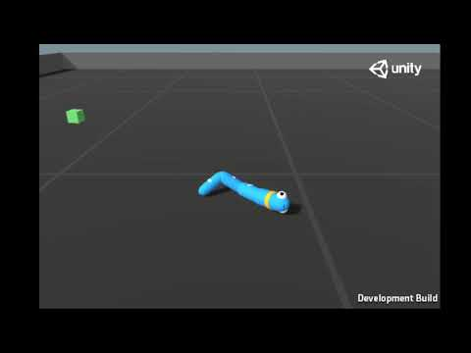
A2C - Evaluation (dynamic)
actor-lr 3e-4 | critic-lr 7e-4 | gamma 0.995 | batch_size 20k | hidden_units 64 128 | advantage advantage
1.500 Batches - Reward 45
3.000 Batches - Reward 85

Slide 17
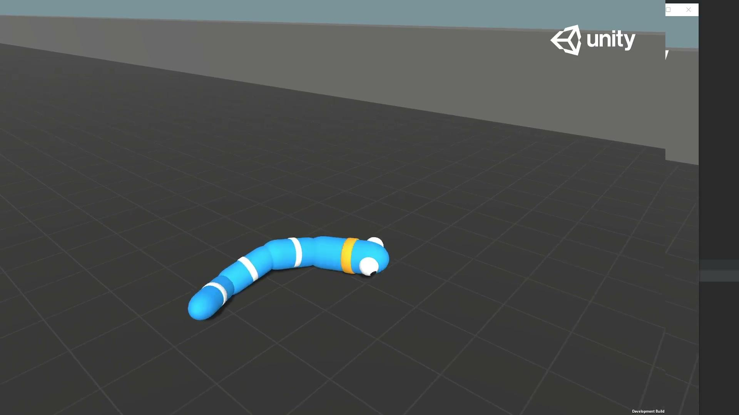
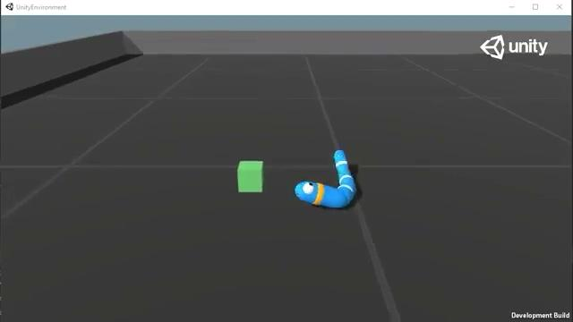
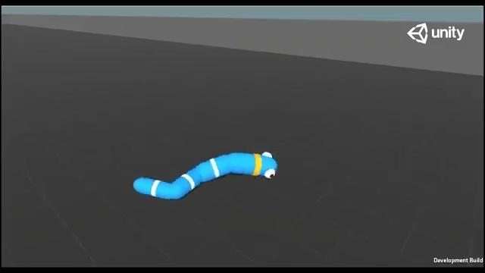
Formationen
C-Formation
Rudern
Zappeln

Slide 18
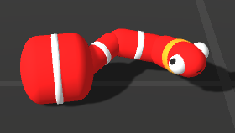
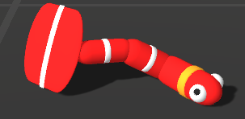
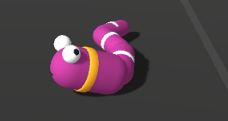
Domänen Veränderungen
mit Anker
mit Flosse (Captain Wurmi)
mit Dickschädel

Slide 19
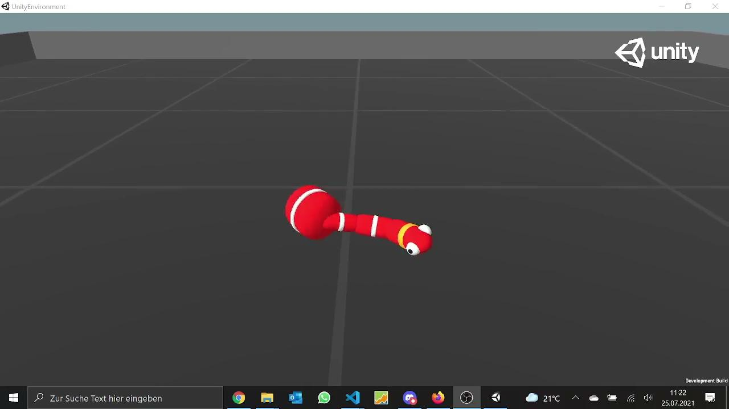
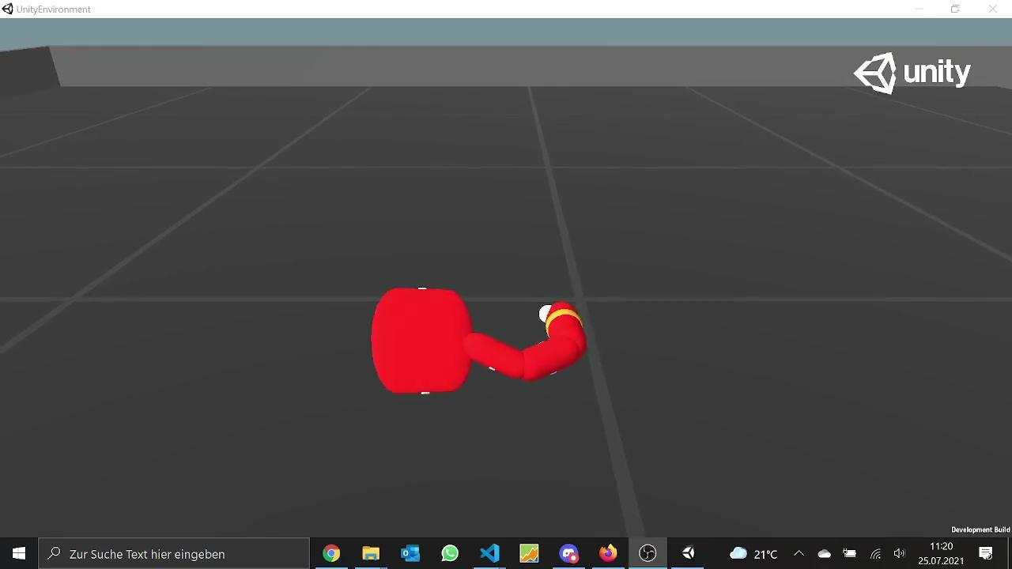
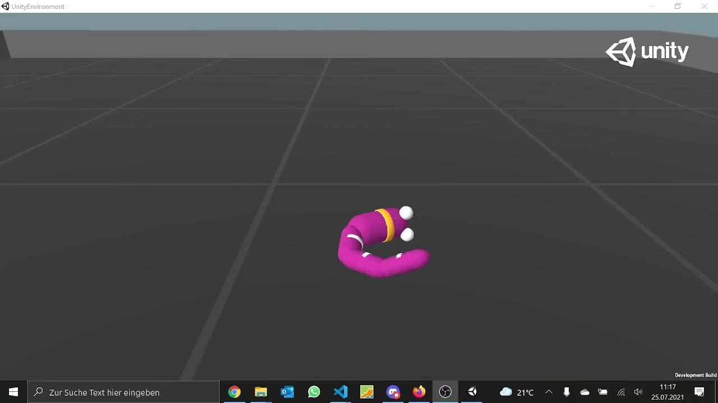
Domänen Veränderungen
mit Anker
mit Flosse (Captain Wurmi)
mit Dickschädel
Notes:
--critic_lr 1e-4 --actor_lr 1e-4 --gamma 0.995 --normalize advantage --batch_size 5000 --mini_batch_size 5000 --ppo_episodes 3 --gae_lambda 0 --hidden_units "64 64" --advantage advantage

Slide 20
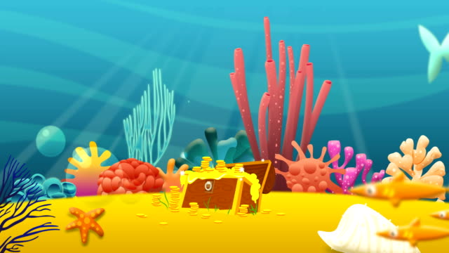
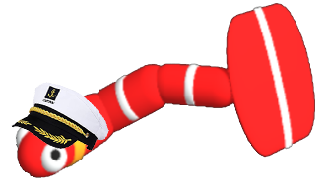
Danke für eure Aufmerksamkeit!
Noch Fragen?

Slide 21
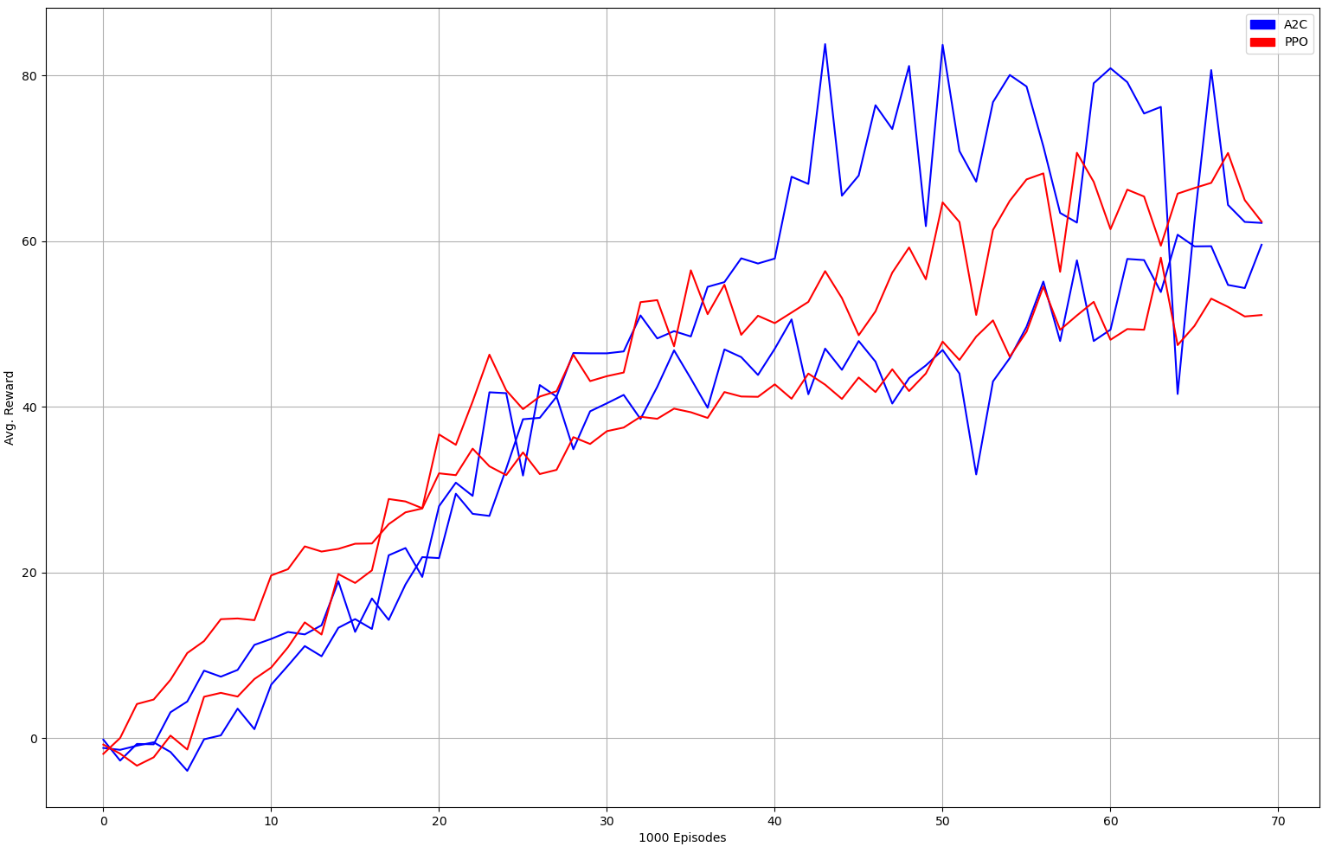
A2C vs. PPO

